Slide 1

ZENTRALE PRÜFUNGEN 10​
2027
Verfahren - Termine - Bewertung

Slide 2
Durchführung
ZP10 ≠ ZABI​
  Prüfungsnote nicht automatisch Abschlussnote/Zeugnisnote (≠ ZABI).​
  keine Zulassung zur Prüfung erforderlich (≠ ZABI).​
  Aufgaben werden vom Schulministerium gestellt.​
  zwei Prüfungsteile​
Täuschungsversuche​
  Das Mitführen elektronischer Kommunikationsmittel oder Geräte zur Speicherung von Daten im Prüfungsraum – auch im ausgeschalteten Zustand – ist nicht gestattet. ​
  Bereits das Mitführen kann als Täuschungsversuch gewertet werden.​

Slide 3
Schriftliche Prüfungen​
Termine 2027
2027 | Haupttermin​ | Nachschreibtermin​
Deutsch​ | Dienstag, 11. Mai ​ | Dienstag, 25. Mai
Englisch​ | Donnerstag, 13. Mai | Dienstag, 01. Juni ​
Mathematik​ | Donnerstag, 20. Mai | Donnerstag, 03. Juni​

Slide 4
Bearbeitungsdauer GYM​
Gymnasiale Differenzierung​
​ | Deutsch​ ​ | Englisch​ ​ | Mathematik​ ​
Erster Prüfungsteil​ | 30 Minuten​ | ca. 20 Minuten​ | 30 Minuten​
Zweiter Prüfungsteil​ | 120 Minuten​ | 100 Minuten​ | 90 Minuten​
Bearbeitungsdauer​ | 150 Minuten​ | ca. 120 Minuten​ | 120 Minuten​
zzgl. Bonuszeit​ | 10 Minuten​ (auf PT 1 oder PT 2)​ | 10 Minuten​ (auf PT 2)​ | 10 Minuten​ (auf PT 1 oder PT 2)​
zzgl. Auswahlzeit​ | 10 Minuten​ (für PT 2)​ | 10 Minuten​ (für PT 2)​ | keine​
max. Prüfungsdauer​ | 170 Minuten​ | ca. 140 Minuten​ | 130 Minuten​

Slide 5
Notenfindung und Konsequenzen
Vornote -> bisher erbrachte Leistung im Jg. 10​
​
Prüfungsnote -> des Erst- und Zweitkorrektors​
​
mündliche Prüfung -> freiwillig oder verpflichtend​
​
Festlegung der Abschlussnote -> arithmetisches Mittel​
​
keine Nachprüfungsmöglichkeit in den Fächern D, M, E zum Erreichen einer Versetzung​
​

Slide 6
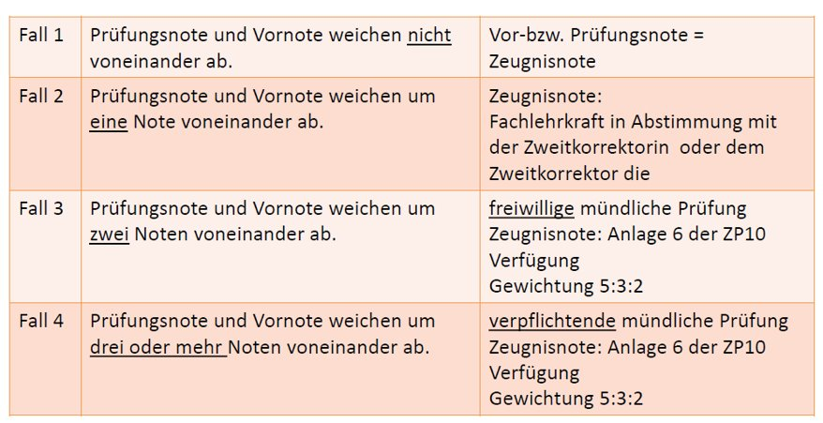
Vier Fälle der Notenfindung​

Slide 7
Bekanntgabe ​
Vornote – Prüfungsnote – ggfs. mündliche Abweichungsprüfungen
Die Bekanntgabe der Vornote (Jahresnote) und der Prüfungsnote erfolgt am
​
Donnerstag, 10. Juni 2027
mündliche Abweichungsprüfungen​
Termine​
Die mündlichen Prüfungen werden von der Schule terminiert;​
Zeitraum: 18. Juni – 29.06.2027
Die Prüfungen können vormittags oder nachmittags stattfinden.​
Der Termin wird dem Prüfling spätestens am Unterrichtstag vor dem Prüfungstermin bekannt gegeben. ​

Slide 8
Mündliche Prüfungen​
Für die mündlichen Prüfungen gibt es keine landeseinheitlichen Aufgaben. Die Aufgaben werden von der Fachlehrkraft gestellt, die das Prüfungsgespräch führt.​
Als eine Entscheidungsgrundlage für die Meldung zu einer freiwilligen Prüfung bzw. zur frühzeitigen Vorbereitung auf eine obligatorische Prüfung teilt die Fachlehrkraft am Montag, 10. Juni 2027 (Tag der Notenbekanntgabe) dem Prüfling drei Unterrichtsvorhaben aus Klasse 10 als mögliche Prüfungsgrundlage mit.​
Zwei der drei Themenbereiche sind Gegenstand der Prüfung. Sie sollen etwa zu gleichen Teilen geprüft werden. Eine Wiederholung der Aufgaben der schriftlichen Prüfung ist ausgeschlossen.​
Die mündliche Prüfung ist eine Einzelprüfung. ​
Die Schülerin oder der Schüler erhält eine Vorbereitungszeit von 10 Minuten, um sich mit der Aufgabe vertraut zu machen. Die sich anschließende Prüfungszeit wird auf in der Regel 15 Minuten festgesetzt. ​

Slide 9
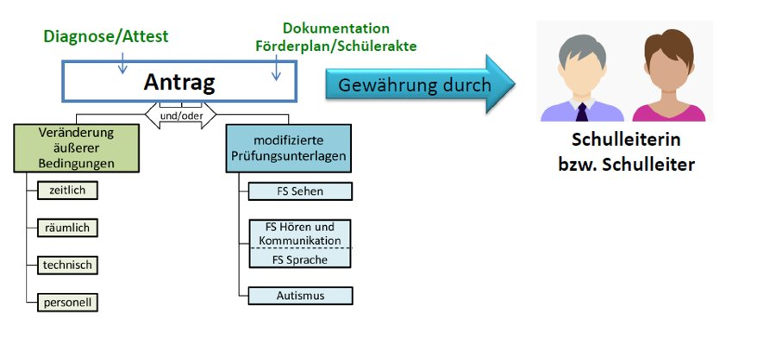
Gewährung von Nachteilsausgleichen (NTA) in der ZP10​
(bis zu den Herbstferien über die Klassenleitungen an Herrn Vatheuer)

Slide 10
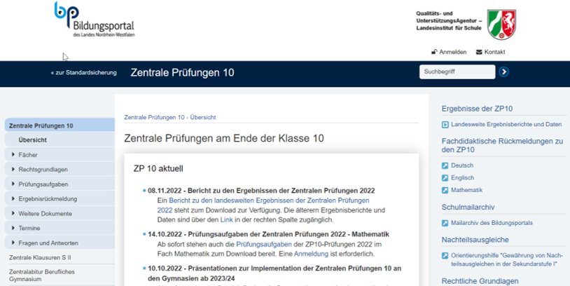
Aktuelles zur ZP10​
Aktuelle Informationen finden Sie im Bildungsportal:​
www.standardsicherung.schulministerium.nrw.de/cms/zentrale-pruefungen-10/uebersicht​

